Slide 1
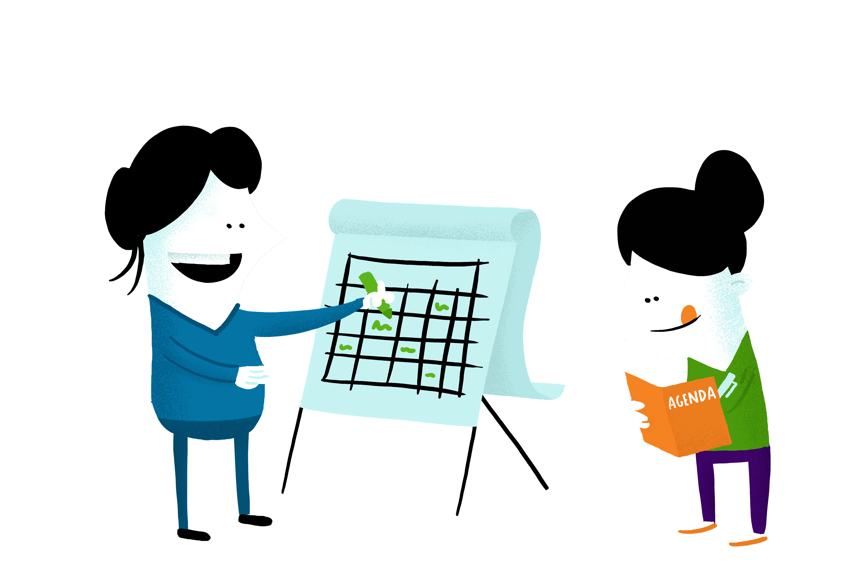
Plannen doe je zo!
Les 1
Notes:
https://jinc053.sharepoint.com/:p:/g/projecten/EcFmzHPoEK1Hs4lI8gKX0cMBofyRuzcRfEPJAoLrRftZJg?CID=AD382C96-7553-49A1-9107-39823F293A0F&wdLOR=cC9A972CD-90A8-49A2-9074-6F526A8D9A35
Ruitjespapier kleurtje achtergrond (geel oranje?)

Slide 2
Startbijeenkomst
• Voorstelronde
• Wat is plannen?
• 2 spellen: punten verdienen!
• Afsluiting

Slide 3
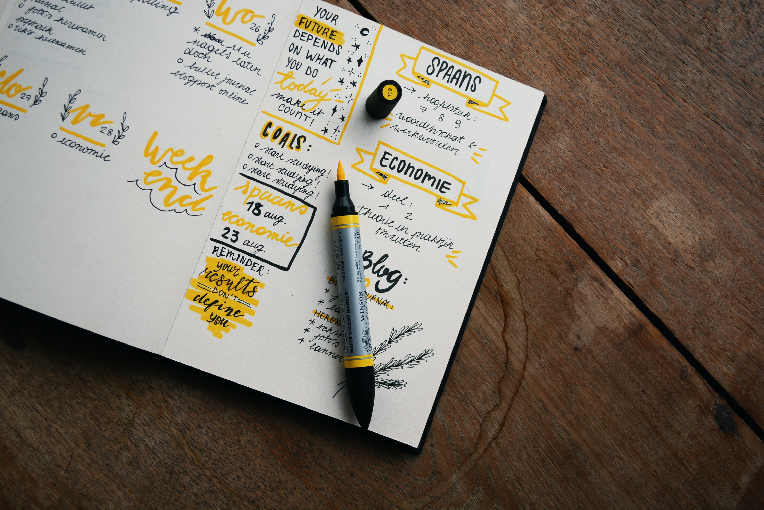
Agenda’s

Slide 4
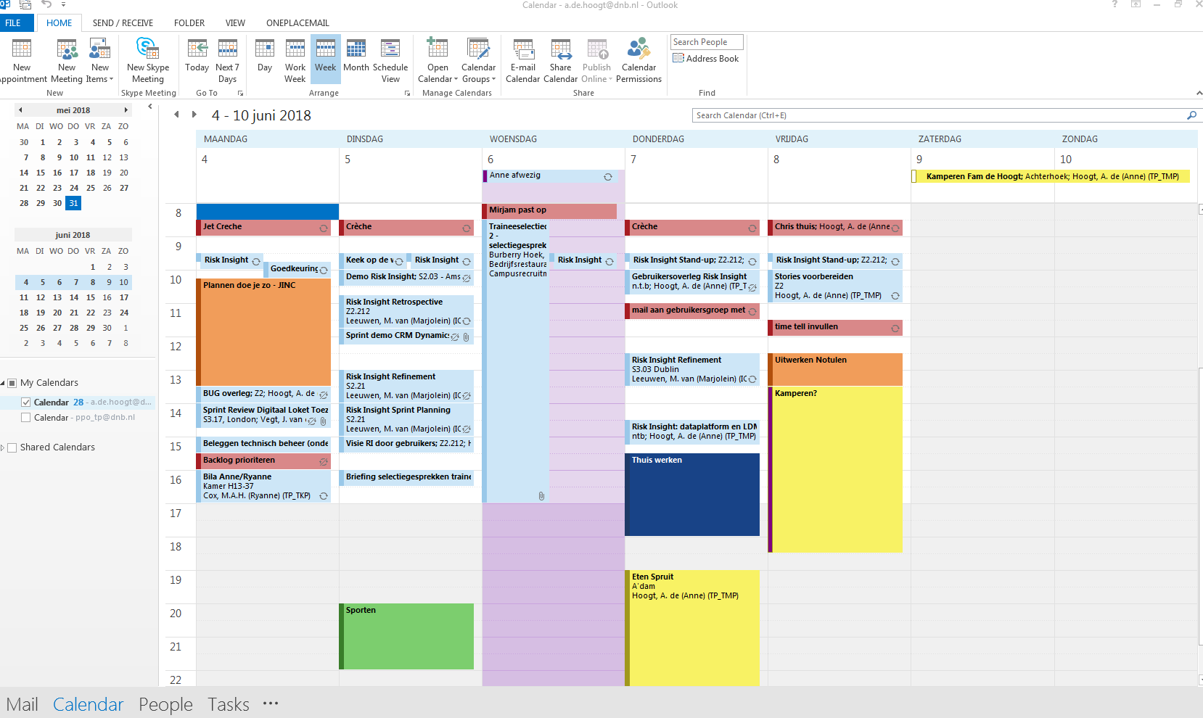
Onze agenda

Slide 5
Race tegen de klok
Leg de kaartjes in de goede volgorde.
Je hebt 1 minuut de tijd - overleggen mag.
Na 1 minuut teken je de pictogrammen in de goede volgorde op je papier.
Je kunt maximaal 18 punten met je team verdienen voor dit spel. 6 punten per ronde.
Voorbeeld:

Slide 6
Schoolfeest plannen
1. Vraag toestemming aan de school.
2. Bedenk de datum en het thema.
3. Verstuur de uitnodigingen.
4. Zorg voor drankjes, hapjes en versiering.
5. Het feest kan beginnen!
6. Ruim alles op.

Slide 7
Toets leren
1. Schrijf de toets in je agenda.
2. Zoek een rustige plek om te leren.
3. Deel de leerstof op in stukjes en bedenk wanneer je wat gaat leren.
4. Begin met leren, telkens een stukje.
5. Vraag iemand om je te overhoren.
6. Je bent klaar voor een 10!

Slide 8
Vakantie plannen
1. Sparen
2. Periode kiezen
3. Bestemming kiezen
4. Verblijf/vervoer regelen
5. Benodigdheden regelen (duikbril, paspoort, slippers)
6. Koffer inpakken

Slide 9
Raad de agenda
Spelregels:
1 minuut overleggen
Als de timer is afgegaan mag je met je groepje het goede antwoord op je whiteboard schrijven
Voor elk goed antwoord krijg je een punt

Slide 10
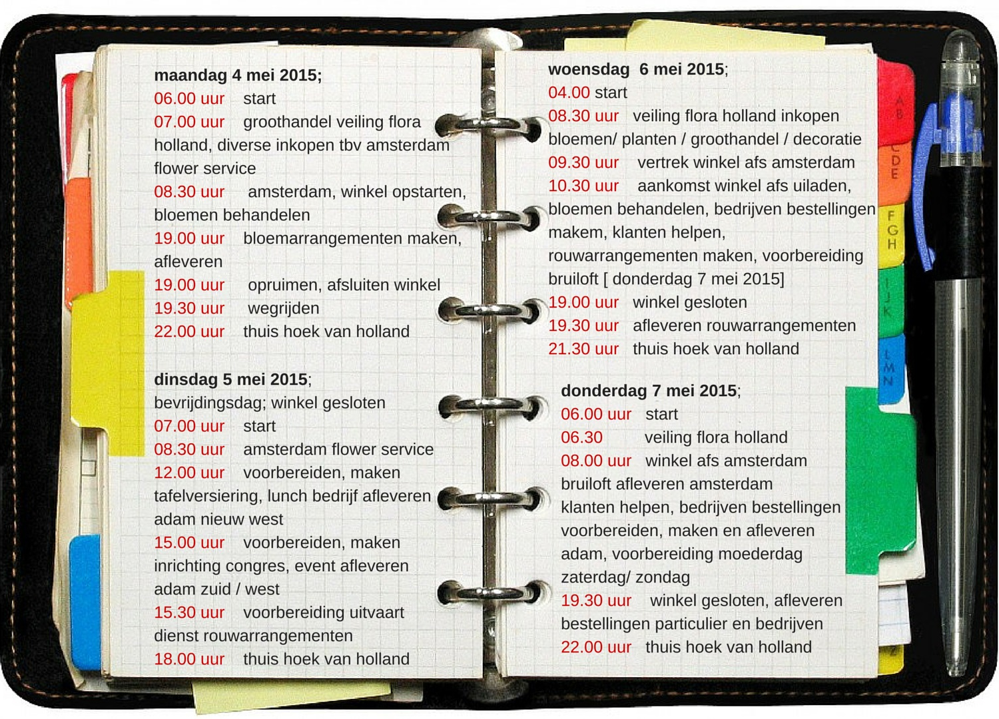
Van wie is deze agenda?

Slide 11
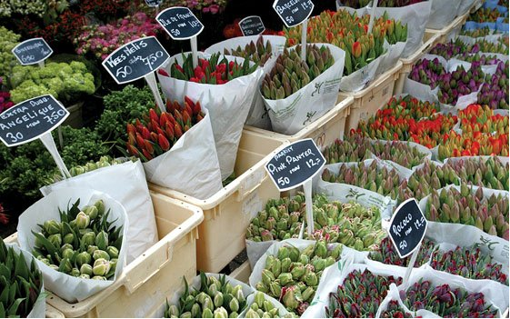
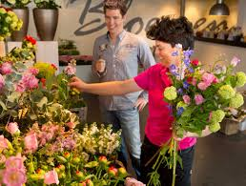
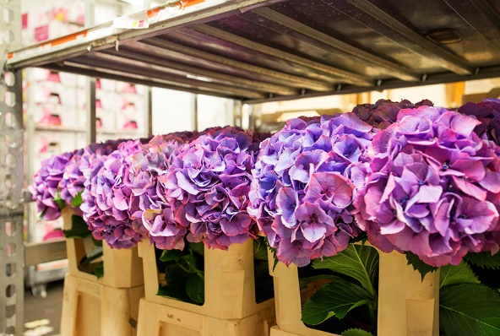
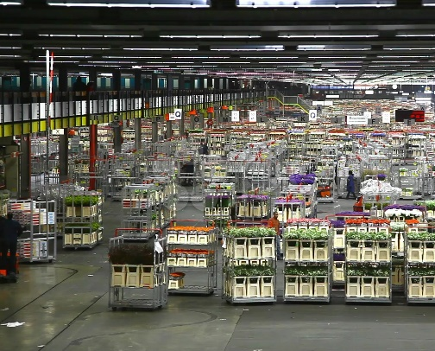
Van wie is deze agenda?
een bloemist!

Slide 12
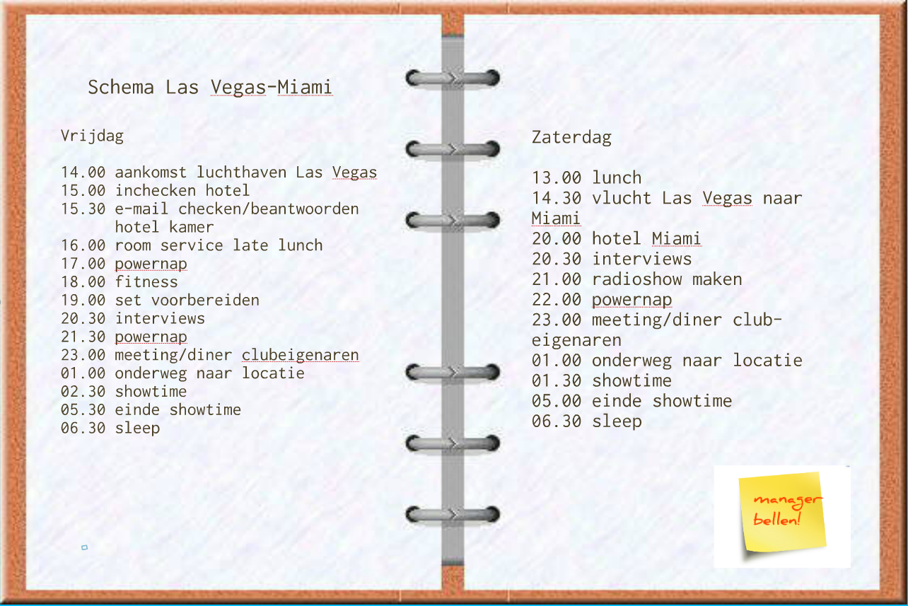
Van wie is deze agenda?
Notes:
Prezi: info@jinc.nl
Ww: welkom

Slide 13
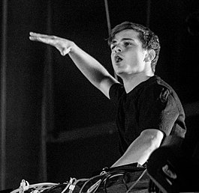
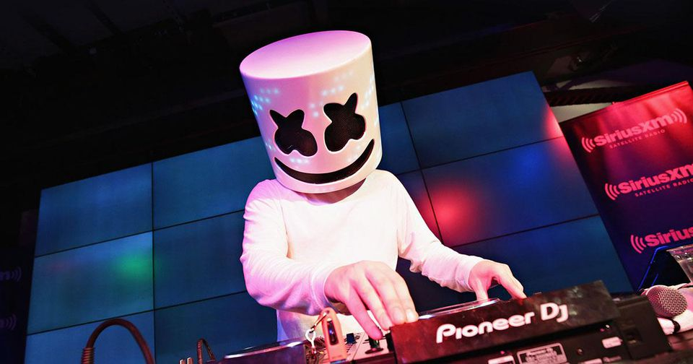
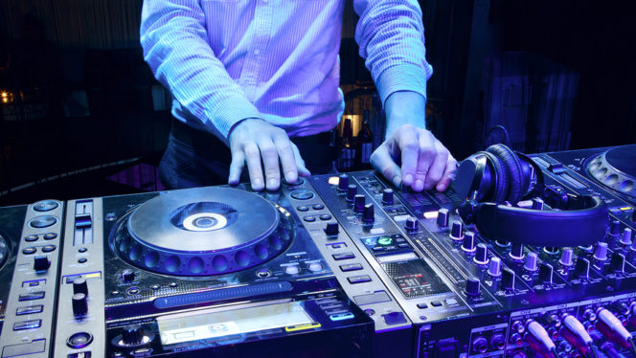
Van wie is deze agenda?
Een DJ!

Slide 14
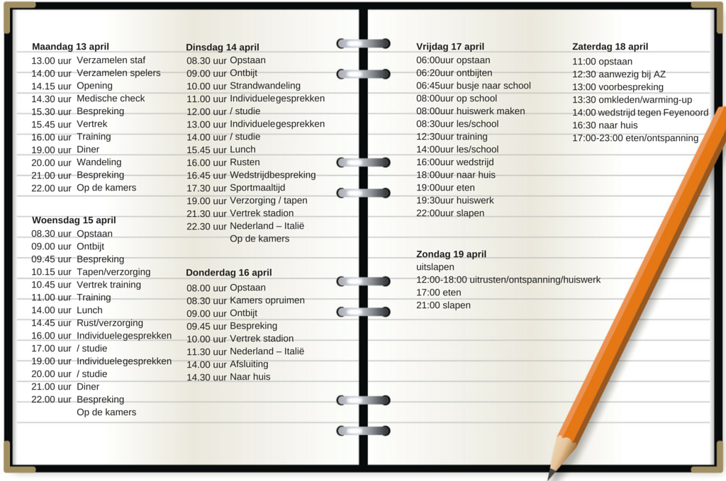
Van wie is deze agenda?

Slide 15
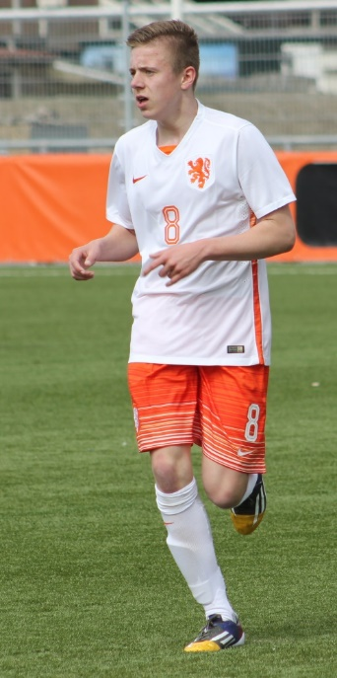
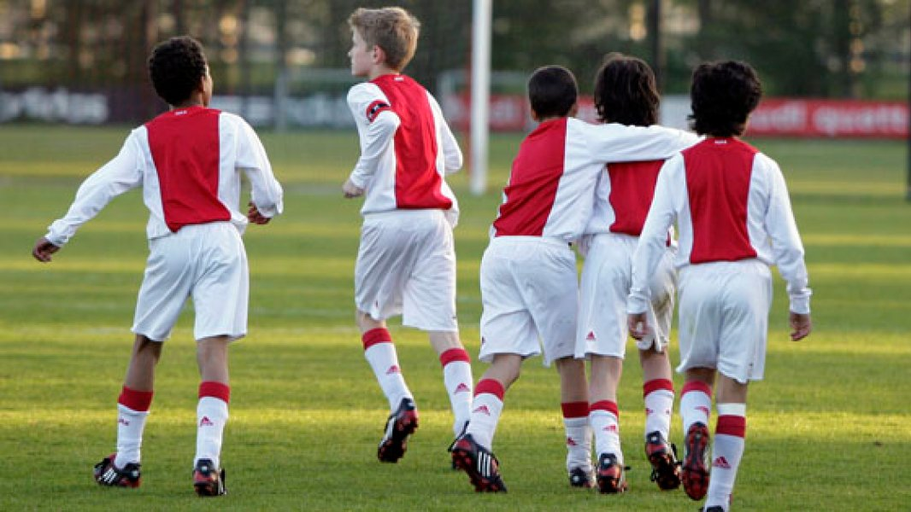
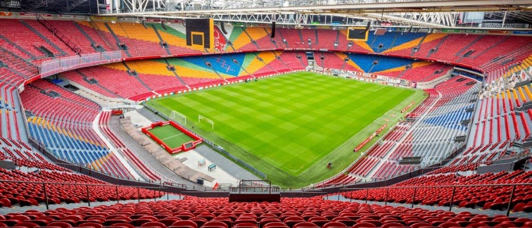
Van wie is deze agenda?
een jeugd-voetballer

Slide 16
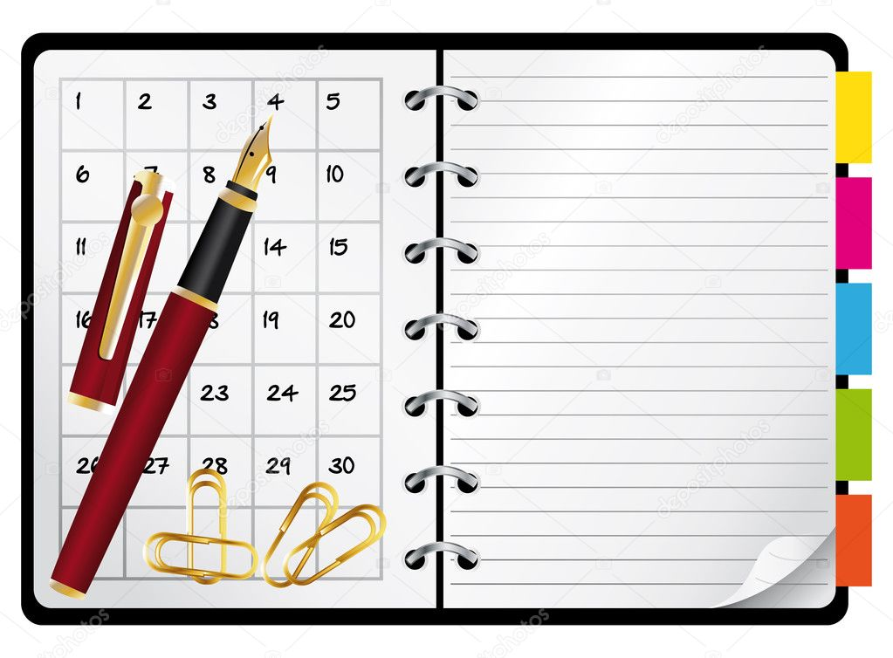
Einde startbijeenkomst
Tot bij de slotbijeenkomst!

